Slide 1

Secundaria General No. 59 René Cassin
Turno Matutino
Profesores de Formación
Cívica y Ética

Slide 2
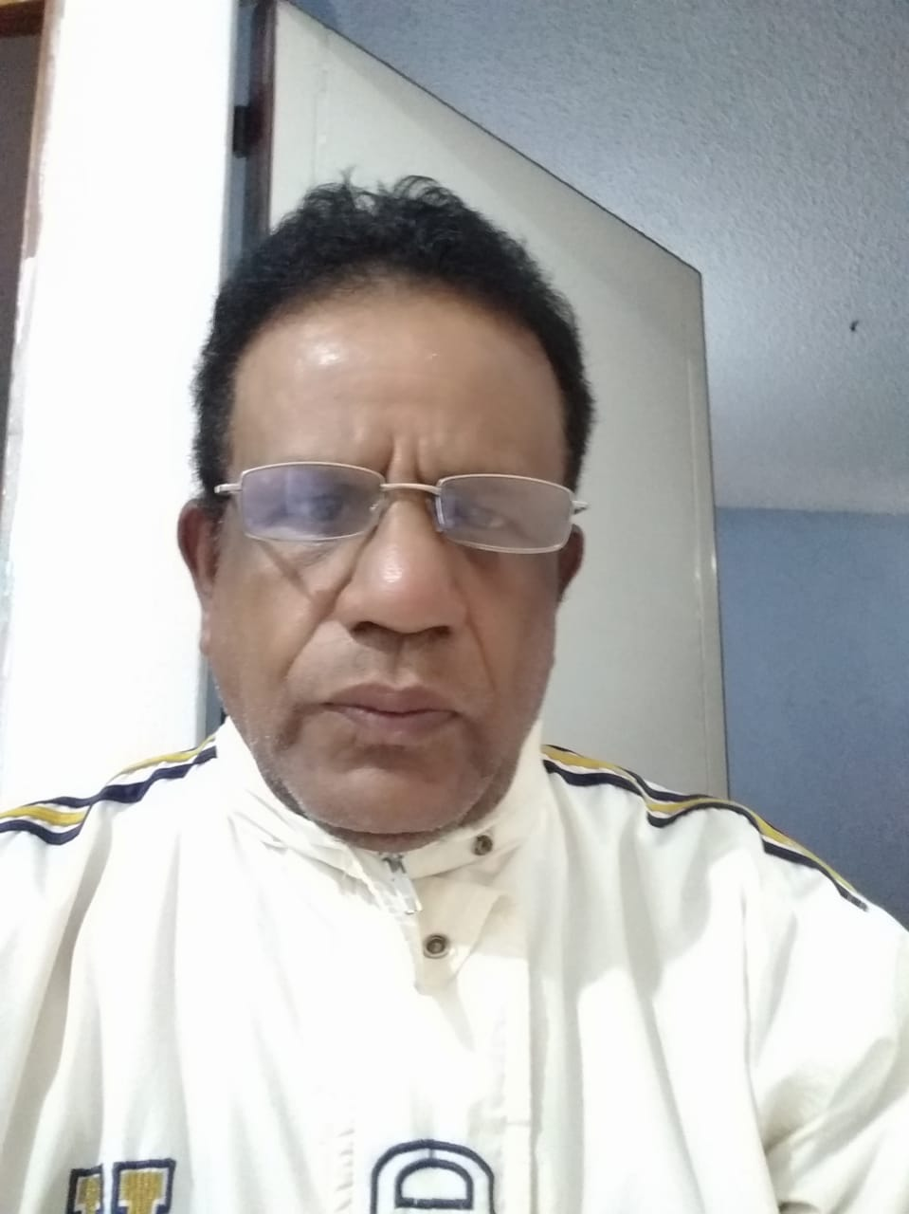
Profesor: De los Santos Cruz Ambrosio Juan.
ambrosio.delossantos@aefcm.gob.mx
Profesor egresado de la Facultad de Derecho de la
UNAM, con 26 años de experiencia
Materia: Formación Cívica y Ética.
Grupos: 2° C y 2° F
3° A, 3° C, 3° D, 3° E y 3° F

Slide 3
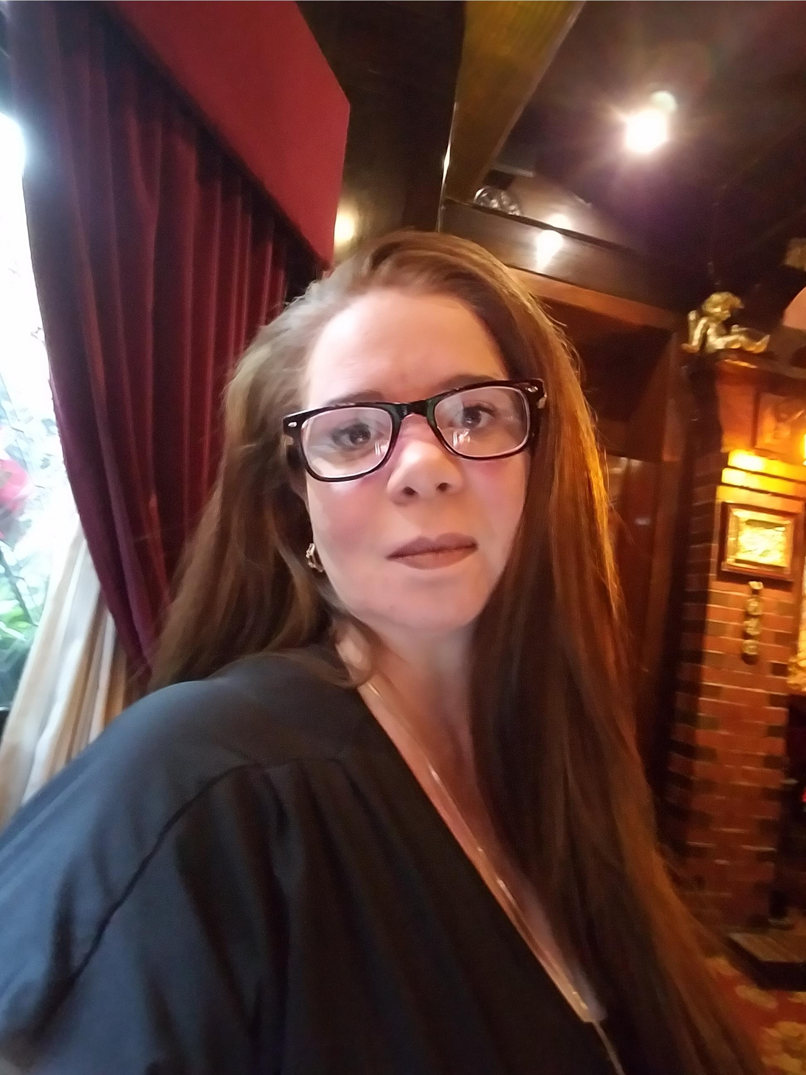
Profesora: Escalante Sordo María del Pilar.
maria.escalantes@aefcm.gob.mx
Profesora egresada de la Universidad Pedagógica
Nacional, en la Licenciatura de Pedagogía con 25
años de experiencia
Materia: Formación Cívica y Ética.
Grupos: 1° A, 1° B, 1° C, 1° D, 1° E y 1° F
2° A, 2° B, 2° D y 2° E
3° B
Tutoría: 1° A

